Slide 1
Ruting – protokoły
Mikołaj Leszczuk

Slide 2
Plan wykładu
Warstwa trzeciej (sieciowa)
IPX (ang. Internetwork Packet Exchange)
IP (ang. Internet Protocol, pol. protokół internetowy)
DNS (ang. Domain Name System, pol. system nazw domen)
Protokół BGP-4
Literatura

Slide 3
Warstwa trzecia (sieciowa)

Slide 4
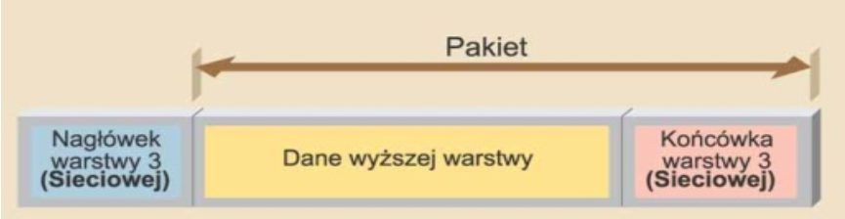
Protokoły warstwy trzeciej (sieciowej)‏
Najpopularniejsze: IPX, IP, ATM (ten ostatni to warstwa 2+3)‏
Podstawowa jednostka – pakiet, składający się z: nagłówka, danych i końcówki
Nagłówek i końcówka to informacje sterujące przeznaczone dla warstwy 3 w stacji odbiorczej

Slide 5
IPX (ang. Internetwork Packet Exchange)

Slide 6
Protokół IPX
IPX = Internetwork Packet Exchange
Steruje:
adresowaniem,
rutingiem (wyznaczaniem tras) pakietów w:
LAN
MAN/WAN
Protokół sieciowy sieci Netware
IPX nie gwarantuje kompletności przesyłanej informacji (możliwe straty pakietów)‏
Część tandemu IPX/SPX

Slide 7
IP (ang. Internet Protocol, pol. protokół internetowy)

Slide 8
Protokół IP – podstawowe zadania‏
Opracowany przed amerykański Departament Obrony (Department of Defense), a dokładniej przez Defence Advance Research Projects Agency – DARPA
Dwie główne wersje:
IPv4 – stosowany obecnie najczęściej
IPv6 – nowa specyfikacja
Przenoszenie bloków danych zwanych pakietami lub data-gramami, ze źródła do celu, gdzie źródła lub cele to zwykle komputery identyfikowane adresami o stałej długości
Fragmentacja i składanie

Slide 9
Protokół IP – zakres działania
Jedynie przenoszenie datagramów poprzez system połączonych sieci
Brak mechanizmów zapewniających:
Integralność danych
Kontrolę przepływu
Prawidłową kolejność
Inne usługi połączeniowe
Jakość usług (Quality of Service):
DiffServ
IntServ

Slide 10
Protokół IP – podstawowe cechy
IP = Internet Protocol
Część tandemu TCP/IP
Odpowiada za:
Adresowanie
Przesyłanie pakietów IP w sieci
Best-effort
Protokół bezpołączeniowy

Slide 11
Protokół IP – interfejsy
Używany przez protokoły połączeniowe wyższej warstwy
Protokoły niższej warstwy używane przez IP w celu dostarczania pakietów pomiędzy węzłami
Przykład 1: protokół TCP wywołujący IP (celem przesłania przez nieg “swoich” danych)‏
Przykład 2: protokół IP wywołujący protokół ETHERNET (celem przesłania przez nieg “swoich” danych)‏

Slide 12
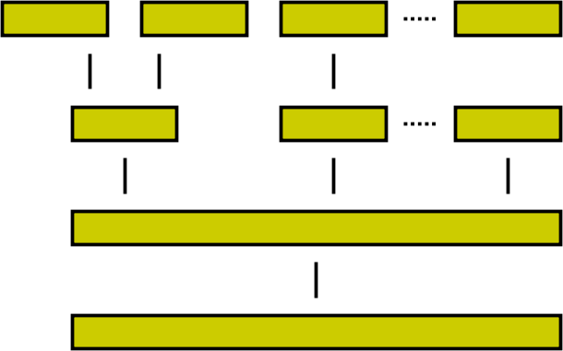
Protokół IP – współdziałanie protokołów
Telnet
FTP
TFTP
...
TCP
UDP
...
Internet Protocol (IP) & ICMP
Local Network Protocol

Slide 13
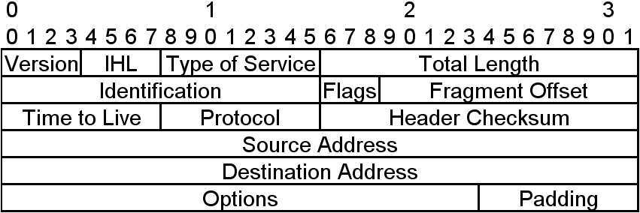
Protokół IP – format nagłówka (1/4)‏

Slide 14
Protokół IP – format nagłówka (2/4)‏
Version: 4 bity Format nagłówka IP, zwykle wersja 4
IHL: 4 bity Internet Header Length: długość nagłówka IP w 32-bitowych słowach, czyli wskaźnik na początek danych
Type of Service: 8 bitów Parametry żądanej jakości usług, priorytety pakietów (jeśli obsługiwane przez sieć)‏
Total Length: 16 bitów Długość datagramu (pakietu), mierzona w oktetach
Identification: 16 bitów Wartość identyfikacyjna nadana przez nadawcę

Slide 15
Protokół IP – format nagłówka (3/4)‏
Flags: 3 bity Różne flagi sterujące: możliwość (lub nie) fragmentacji, ostatni (lub nie) fragment
Fragment Offset: 13 bitów Ustalenie przynależności fragmentu do datagramu, mierzone w jednostkach 8-oktetowych (64-bitowych)‏
Time to Live: 8 bitów Maksymalny czas pozostawania datagramu w systemie, 0=zniszczenie datagramu, wartość modyfikowana, mierzona w sekundach, pomniejszana o 1 w węzłach
Protocol: 8 bitów Protokół wyższej warstwy użyty do porcjowania danych

Slide 16
Protokół IP – format nagłówka (4/4)‏
Header Checksum: 16 bitów Suma kontrolna (wyłącznie nagłówka)‏
Source Address: 32 bitów Adres źródła
Destination Address: 32 bitów Adres przeznaczenia
Options: zmienne Występowanie w datagramach – opcjonalne, koniecznie implementowane we wszystkich komputerach i ruterach
Padding: zmienne Zapewnia podzielność długości nagłówka przez 32 bity, wartość zerowa

Slide 17
Pola modyfikowane przez fragmentację
Pole opcjonalne
Flaga “więcej fragmentów”
Przesunięcie fragmentu
Pole IHP
Pole długości całkowitej
Suma kontrolna nagłówka

Slide 18
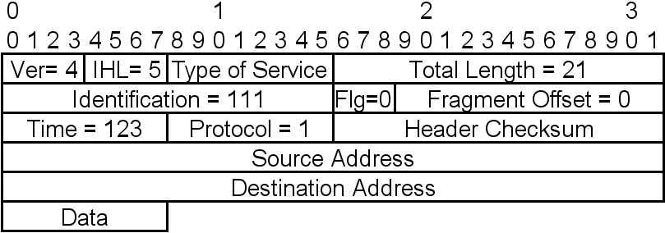
Przykład 1: Najprostszy pakiet IP
Datagram IP, wersji 4
Pięć 32-bitowych słów nagłówka, długość całkowita datagramu: 21 oktetów
Datagram kompletny (nie fragment)‏

Slide 19
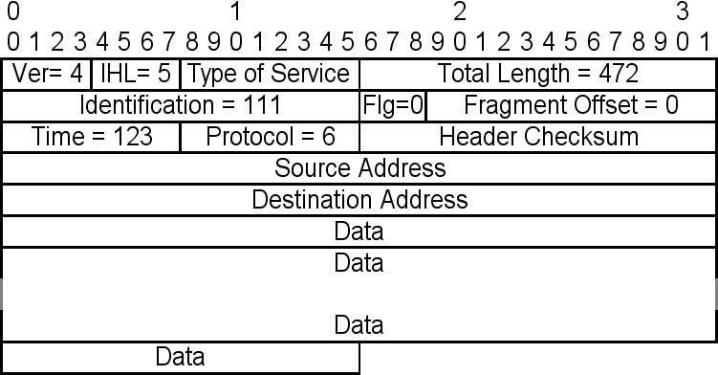
Przykład 2a: Średniej długości pakiet

Slide 20
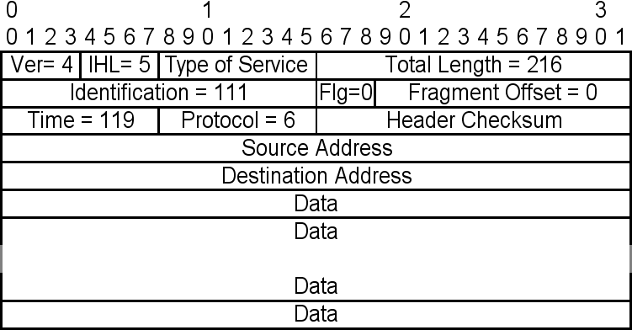
Przykład 2b: Pierwszy fragment

Slide 21

Przykład 2c: Drugi fragment

Slide 22
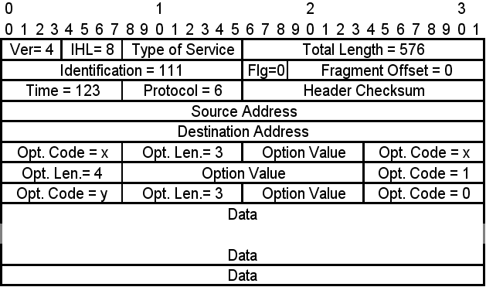
Przykład 3: Pakiet zawierający opcje

Slide 23
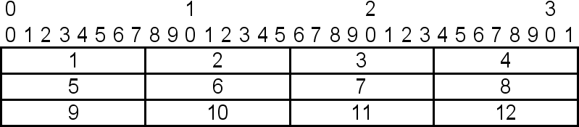
Kolejność transmisji danych
Nagłówek i dane przesyłane oktetami
Kolejność przesyłania taka jak łacińska kolejność czytania

Slide 24

Znaczenie bitów

Slide 25
Adres IP
32-bitowy adres identyfikujący węzeł (komputer) w Internecie
Każdy węzeł to adres IP
Zawartość adresu IP – identyfikatory:
Sieci
Hosta
Adres jest zwykle reprezentowany w notacji kropkowo-dziesiętnej
Dziesiętne wartości każdego oktetu są odseparowane kropkami
Przykład: 149.156.114.112
Adresy IP mogą być konfigurowane:
statycznie,
dynamicznie przez DHCP

Slide 26
Adresowanie i formaty adresów
Wyższe bity adresu | Format | Klasa
0 | 7 bitów na sieć, 24 bity na host | A
10 | 14 bitów na sieć, 16 bitów na host | B
110 | 21 bitów na sieć, 8 bitów na host | C
111 | Furtka do rozszerzonego adresowania | D

Slide 27
Konfiguracja urządzeń w sieci – pojęcia podstawowe (1/2)‏
Adres IP
Adres komputera
Unikalny w danej rutowalnej sieci
Np.: 192.168.0.2
Maska podsieci
Zakres podsieci, określony bitowo
Np.: 255.255.255.0
Często szesnastkowo: FF.FF.FF.00
Lub dwójkowo: 11111111.11111111.11111111.00000000

Slide 28
Konfiguracja urządzeń w sieci – pojęcia podstawowe (2/2)‏
Adres podsieci
Iloczyn logiczny adresu IP i maski podsieci
(Adres IP)&(Maska podsieci)
Np.: 192.168.0.0
Adres rutera
Okno na świat danej podsieci
Powinien zawierać się w podsieci
Np.: 192.168.0.1

Slide 29
Konfiguracja urządzeń w sieci – adresy IP i klasy (1/2)‏
Klasa A
Zakres: od 0.0.0.0 do 127.255.255.255
Sieci klasy A jest mniej niż 128, ale każda może się składać z milionów urządzeń sieciowych
Klasa B
Zakres: od 128.0.0.0 do 191.255.255.255
Są tysiące sieci klasy B, z których każda może zawierać tysiące adresów
Klasa C
Zakres: od 192.0.0.0 do 223.255.255.255
Są miliony sieci klasy C, ale każda może liczyć nie więcej niż 254 urządzenia sieciowe

Slide 30
Konfiguracja urządzeń w sieci – adresy IP i klasy (2/2)‏
Klasa D
Zakres: od 224.0.0.0 do 239.255.255.255
Zarezerwowane; tzw. adresy grupowe niepowiązane z żadną siecią
Klasa E
Zakres: od 240.0.0.0 do 247.255.255.255
Do celów eksperymentalnych
Wyjątki…

Slide 31
Konfiguracja urządzeń w sieci Adresy (klasy) specjalne
Pewne adresy zostały zarezerwowane do korzystania wyłącznie w sieciach nie podłączonych bezpośrednio do Internetu (sieci lokalne). Adresy te nie są rutowalne.
10.*.*.*
172.16.*.*
192.168.*.*.
Każdy komputer ma dodatkowo adres 127.0.0.1 – tj. tzw. loopback, czyli pętla umożliwiająca aplikacjom wysyłanie i odbieranie pakietów TCP/IP w obrębie tej samej maszyny.

Slide 32
Konfiguracja urządzeń w sieci Adresy sieci i broadcast (1/2)‏
Dla każdej podsieci:
Adres początkowy: A.B.C.D_{min} = sieć
Adres końcowy: A.B.C.D_{max} = rozgłoszeniowy
Przykład:
Podsieć: 192.168.0.0
Maska (klasa C): 255.255.255.0
Zakres: 192.168.0.[0-255]
Adres sieci: 192.168.0.0
Adres rozgłoszeniowy: 192.168.0.255
Pierwszy wolny adres: 192.168.0.1 (ruter)‏
Ostatni wolny adres: 192.168.0.254

Slide 33
Konfiguracja urządzeń w sieci Adresy sieci i broadcast (2/2)‏
Wniosek 1: generalnie, liczba wolnych adresów równa jest 2^{liczba_binarnych_zer_maski}-2
Wniosek 2: w typowej podsieci klasy C mamy 8 binarnych zer maski czyli 254 wolne adresy
Wniosek 3: najmniejsza sensowna podsieć ma 2 binarne zera maski i liczy 4 adresy z czego 2 są wolne
Wniosek 4: taka podsieć (4 adresy, 2 wolne) umożliwia spięcie tylko np.:
Dwóch komputerów
Komputera i rutera

Slide 34
Konfiguracja urządzeń w sieci Powiększanie puli adresów (1/2)‏
Konwersja adresów:
NAT (ang. Network Address Translation)‏
„Maskarada” (ang. „Masquerading”)‏
Możliwość „schowania” całych podsieci pod jednym adresem
Obecnie bardzo popularne rozwiązanie

Slide 35
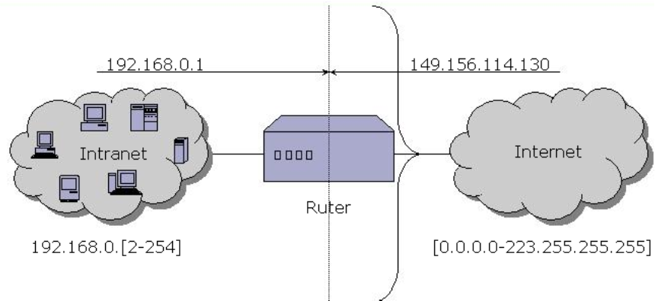
Konfiguracja urządzeń w sieci Powiększanie puli adresów (2/2)‏

Slide 36
Konfiguracja urządzeń w sieci Ćwiczenia (1/2)‏
Przypadek 1:
IP: 192.168.0.2
Maska: FF.FF.FF.00
Sieć: 192.168.0.0
Ruter: 172.16.0.1
Przypadek 2:
IP: 192.168.0.2
Maska: FF.FF.FF.00
Sieć: 172.16.0.0
Ruter: 192.168.0.1
Przypadek 3:
IP: 192.168.0.2
Maska: FF.FF.FF.80
Sieć: 192.168.0.0
Ruter: 192.168.0.129
Przypadek 4:
IP: 192.168.0.2
Maska: FF.00.00.00
Sieć: 192.168.0.0
Ruter: 192.168.0.1

Slide 37
Konfiguracja urządzeń w sieci Ćwiczenia (2/2)‏
Przypadek 5:
IP: 127.0.0.1
Maska: FF.FF.FF.00
Sieć: 192.168.0.0
Ruter: 192.168.0.1
Przypadek 6:
IP: 192.168.0.2
Maska: FF.FF.FF.00
Sieć: 192.168.0.0
Ruter: 192.168.0.1

Slide 38
DNS (ang. Domain Name System, pol. system nazw domen)

Slide 39
Domain Name System (1/2)
Hierarchiczny rozproszony system nazw sieciowych, który odpowiada na zapytania o nazwy domen
Dzięki DNS nazwa mnemoniczna, np. pl.wikipedia.org jest tłumaczona na odpowiadający jej adres IP, czyli 91.198.174.192

Slide 40
Domain Name System (2/2)
DNS to złożony system komputerowy oraz prawny
Zapewnia:
Z jednej strony:
Rejestrację nazw domen internetowych, i
Ich powiązanie z numerami IP
Z drugiej strony realizuje bieżącą obsługę komputerów odnajdujących adresy IP odpowiadające poszczególnym nazwom
Jest nieodzowny do działania prawie wszystkich usług sieci Internet

Slide 41
Protokół BGP-4

Slide 42
Protokół BGP-4 – wprowadzenie (1/3)‏
Protokół wymiany informacji o rutingu pomiędzy niezależnymi sieciami
Stworzony (w wersji pierwszej, jako “RFC: 1267”) w 1991 roku przez:
Cisco Systems
IBM
Następca protokołu EGP (“RFC: 904”)‏
Wymiana informacji o dostępności sieci z innymi systemami BGP
Dostępność sieci to m.in. lista Systemów Autonomicznych (Autonomous Systems, AS), przez które przechodzi informacja o dostępności

Slide 43
Protokół BGP-4 – wprowadzenie (2/3)‏
Ruting “hop-by-hop”
Korzystanie z protokołów zapewniających pewność transmisji
Nie potrzeba implementować:
Fragmentacji
Retransmisji
Potwierdzeń
Sortowania
Konstrukcja grafu połączeń AS:
Eliminacja pętli rutingu
Podejmowanie decyzji na poziomie rutingu AS
Nowy mechanizm wspierający bezklasowy ruting międzydomenowy
Eliminacja klas sieci w rutingu BGP
Agregacja ścieżek

Slide 44
Protokół BGP-4 – wprowadzenie (3/3)‏
Oprócz wbudowanego mechanizmu uwierzytelniania, możliwość użycia w BGP, dowolnego mechanizmu uwierzytelniania protokołu transportowego
Założenie, że protokół transportowy nie zrywa połączeń
Użycie TCP jako protokołu transportowego, jako:
Spełniającego wymagania BGP
Dostępnego w praktycznie wszystkich komercyjnie dostępnych ruterach i komputerach
Użycie portu TCP o numerze 179 do ustanawiania połączeń

Slide 45
Literatura

Slide 46
Literatura
Defense Advance Research Project Agency, „RFC (Request For Comments): 791, Internet Protocol”, http://www.ietf.org/rfc/rfc0791.txt
Network Working Group, „RFC (Request For Comments): 1771, A Border Gateway Protocol 4 (BGP-4)”, http://www.ietf.org/rfc/rfc1771.txt
„NETWORLD – Wprowadzenie do sieci”, http://www.networld.pl/artykuly/20226.html
Cerf, V., „The Catenet Model for Internetworking,” Information Processing Techniques Office, Defense Advanced Research Projects Agency, IEN 48, July 1978
Bolt Beranek and Newman, „Specification for the Interconnection of a Host and an IMP,” BBN Report

